Slide 1
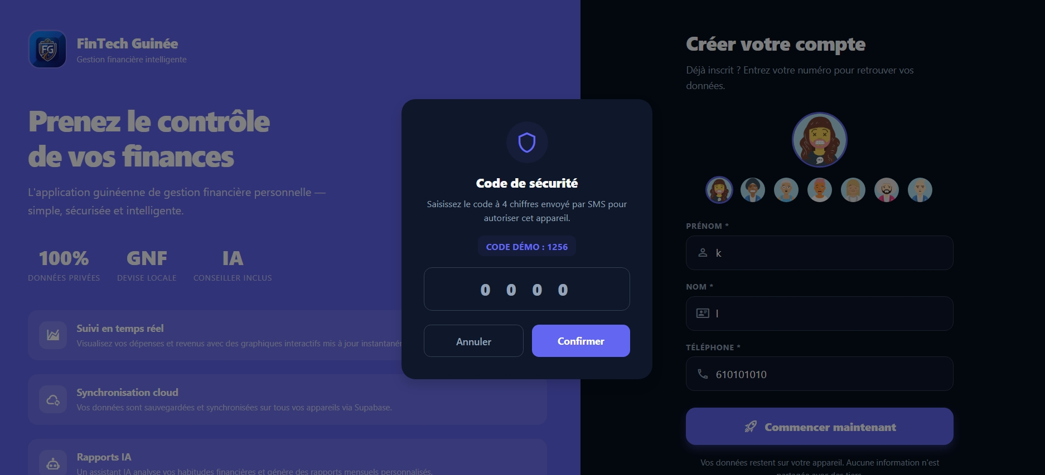
FG
FinTech Guinée
Gestion financière intelligente
MANUEL
D'UTILISATION
Guide complet pour maîtriser votre application
de finances personnelles en Guinée
100% Données Privées
Devise GNF
IA Intégrée
Synchro Cloud
Version 1.0.0 · Juin 2025 · UGANC — Département Informatique NTIC

Slide 2
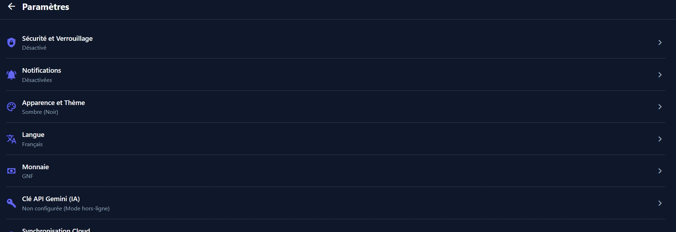
1. Créer votre compte — Premier lancement
Bienvenue sur FinTech Guinée
1
Choisir un avatar
Sélectionnez votre photo parmi les avatars disponibles
2
Saisir votre Prénom
Ex : Ousmane, Mariame, Ibrahima...
3
Saisir votre Nom
Ex : Sylla, Kourouma, Diallo...
4
Entrer votre Téléphone
Format guinéen : 6XX XX XX XX
5
Cliquer Commencer
Vos données restent sur votre appareil
🔒 Aucune information n'est partagée avec des tiers
2 / 12

Slide 3
2. Code de Sécurité — Protéger votre compte
Autorisation de l'appareil
📱 Code SMS Demo
CODE DÉMO : 1256
🔐 Saisir le code 4 chiffres
reçu par SMS pour autoriser cet appareil
✅ Confirmer
valide l'appareil et accède au compte
❌ Annuler
retourne à l'écran précédent sans connexion
🔄 Nouvel utilisateur ?
entrez votre numéro pour retrouver vos données
En mode démo, utilisez le code affiché à l'écran
3 / 12

Slide 4
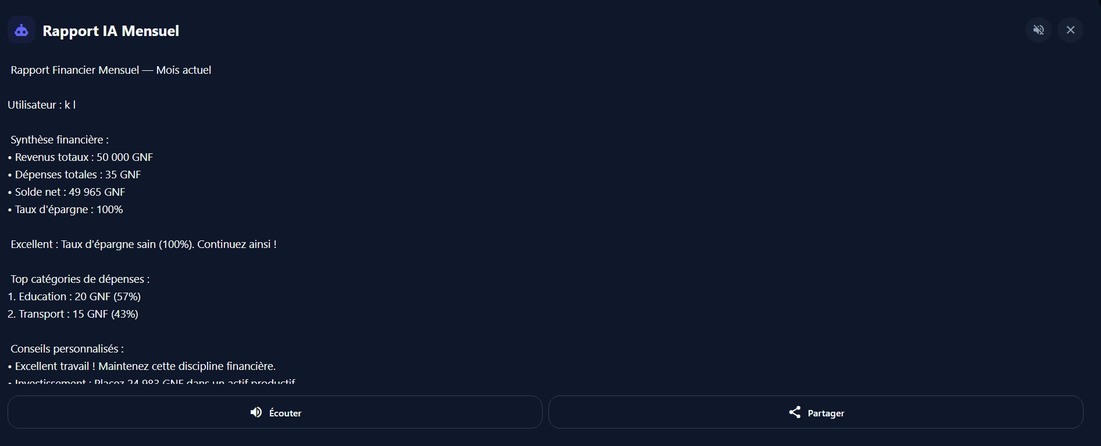
3. Tableau de Bord — Vue d'ensemble de vos finances
Les éléments du Dashboard
💳 Solde Net en temps réel
49 965 GNF — différence revenus/dépenses
💚 Total Revenus
50 000 GNF — toutes vos entrées d'argent
🔴 Total Dépenses
35 GNF — toutes vos sorties d'argent
📅 Planifier le mois prochain
Prévoyez votre budget pour juillet 2026
🤖 Rapport IA Mensuel
Analyse intelligente de vos habitudes
📊 Graphique Répartition
Camembert par catégorie · Courbe 6 mois
❤️ Santé Financière
Note A+ Excellente selon vos finances
4 / 12

Slide 5
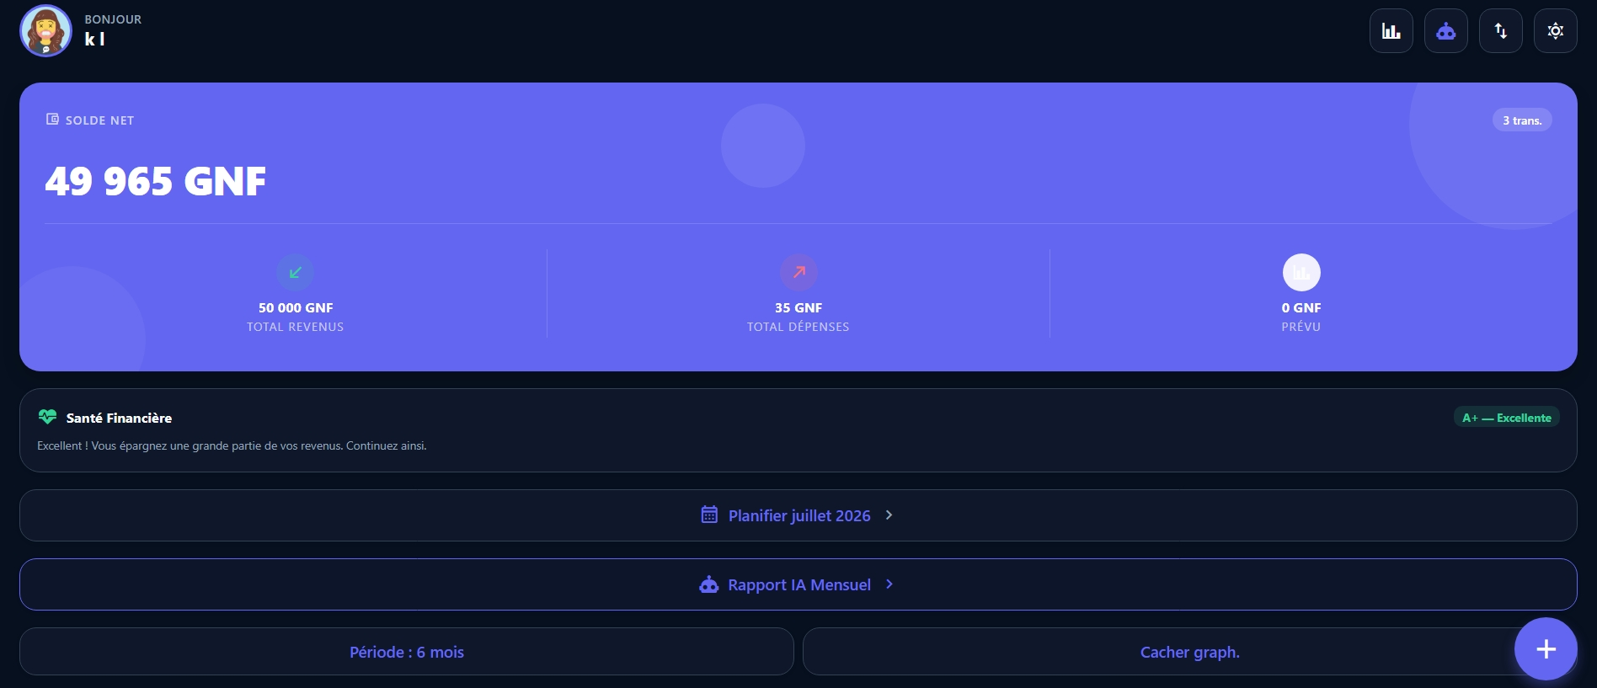
4. Gérer vos Transactions — Ajouter · Modifier · Supprimer
Liste de vos transactions
Filtres disponibles :
Aperçu
Alimentation
Transport
Santé
Éducation
Telecom
Loisirs
Actions sur une transaction :
✏️ Modifier
Cliquez sur le crayon bleu
🗑️ Supprimer
Cliquez sur la corbeille rouge
➕ Ajouter
Bouton violet + en bas à droite
🏷️ Badge RÉEL
Transaction saisie manuellement
💡 Sélectionnez le mois en haut pour naviguer dans l'historique
5 / 12

Slide 6
5. Profil Utilisateur — Modifier vos informations
Modifier votre profil
🖼️ Avatar
Cliquez sur l'avatar pour changer votre photo
👤 Prénom
Votre prénom affiché sur le dashboard
📛 Nom de famille
Votre nom complet
📱 Téléphone
Votre numéro guinéen (6XX XX XX XX)
⚙️ Paramètres
Accès rapide : Sécurité · Langue · Thème
💾 Enregistrer
Sauvegarde les modifications localement
6 / 12

Slide 7
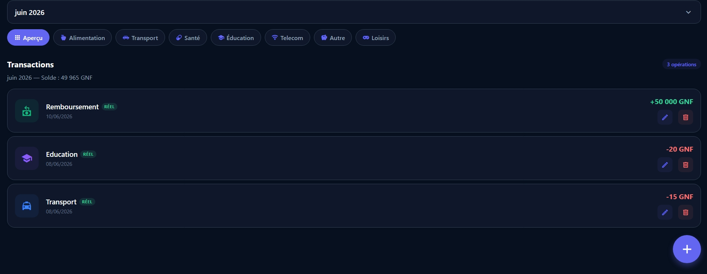
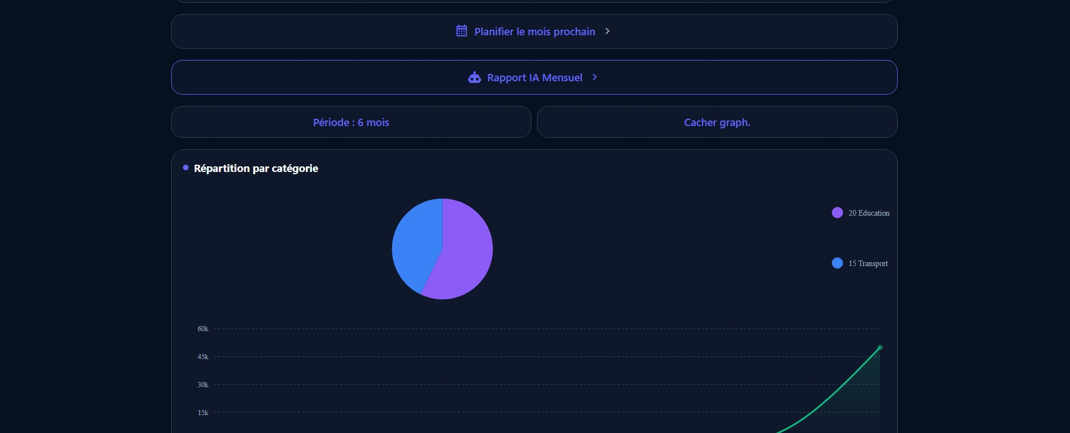
6. Statistiques — Analyser vos finances en détail
Ce que vous trouvez ici
💚 Revenus totaux
Tout ce que vous avez gagné
🔴 Dépenses totales
Tout ce que vous avez dépensé
💜 Solde Net
Revenus moins Dépenses
📊 Taux d'épargne
Pourcentage économisé
Vue Statistiques
Courbe + Top Catégories
🥧 Camembert
Répartition par catégorie
📈 Courbe 6 mois
Évolution Dépenses vs Revenus
🏆 Top Catégories
#1 Éducation · #2 Transport
7 / 12

Slide 8
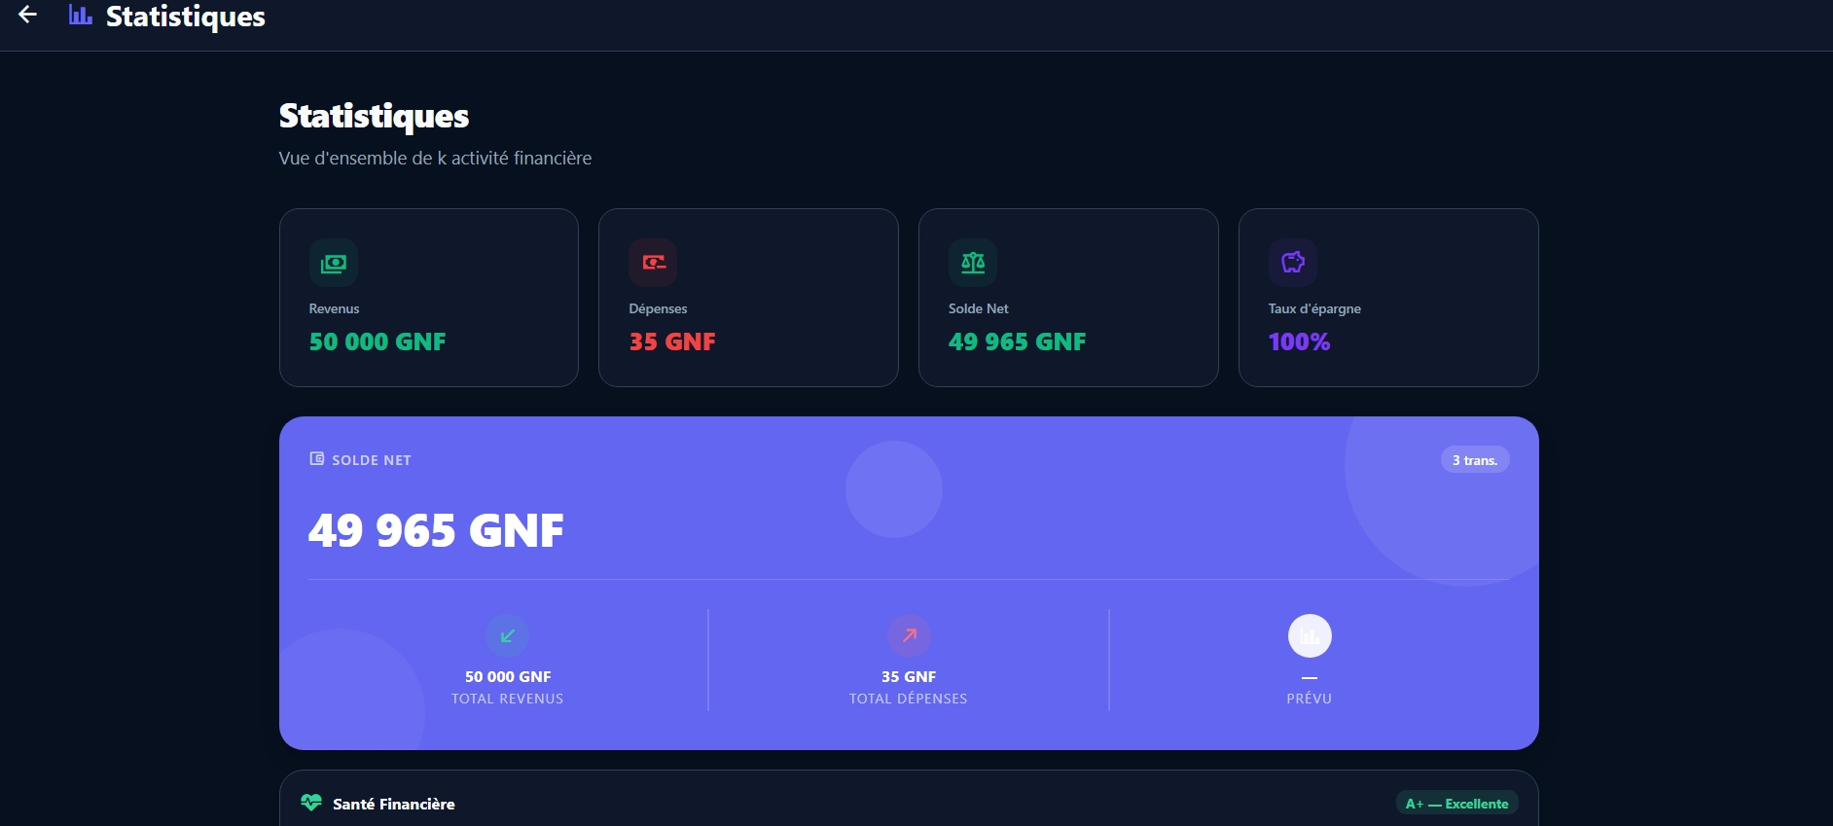
7. Rapport IA Mensuel — Analyse intelligente de vos finances
Votre conseiller IA personnel
Contenu du Rapport IA :
📊 Synthèse financière complète
• Revenus · Dépenses · Solde net · Taux d'épargne
🎯 Top catégories de dépenses
• Éducation : 20 GNF (57%) · Transport : 15 GNF (43%)
💡 Conseils personnalisés
• Investissement · Épargne · Recommandations IA
Actions disponibles :
🔊 Écouter
↗️ Partager
Comment y accéder :
Dashboard → bouton « Rapport IA Mensuel »
🤖 L'IA analyse vos habitudes et génère des conseils adaptés à la Guinée
8 / 12

Slide 9
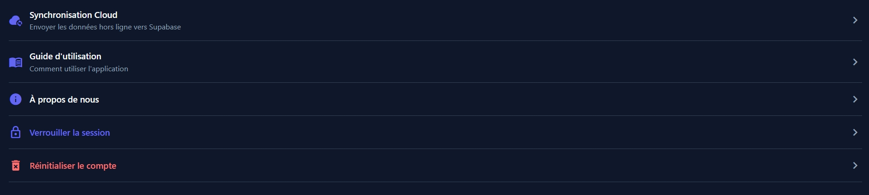
8. Assistant IA — Posez vos questions financières
Votre assistant financier IA
Interface de l'assistant :
📋 Historique (gauche)
Accès aux conversations précédentes
➕ Nouveau chat
Démarrer une nouvelle conversation
🔍 Recherche
Retrouver une conversation passée
🤖 Zone de chat
Posez votre question financière
🎙️ Micro
Parler à l'IA (si disponible)
⚙️ Paramètres IA
Configurer le moteur local/cloud
💡 Exemple : "Comment épargner avec 500 000 GNF par mois ?"
9 / 12

Slide 10
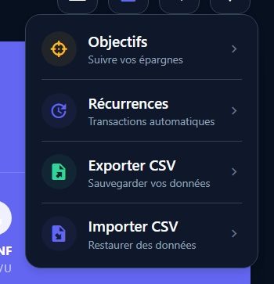
9. Menu Rapide — Objectifs · Récurrences · Export · Import
4 fonctionnalités du menu rapide
🎯 Objectifs
Suivre vos épargnes
Créer · Suivre progression · Date limite · Montant cible GNF
🔄 Récurrences
Transactions automatiques
Loyer · Abonnements · Répétition mensuelle automatique
📤 Exporter CSV
Sauvegarder vos données
Télécharger toutes vos transactions au format Excel/CSV
📥 Importer CSV
Restaurer des données
Charger un fichier de sauvegarde pour restaurer vos données
Comment y accéder : Dashboard → icône ↕ en haut à droite
10 / 12

Slide 11
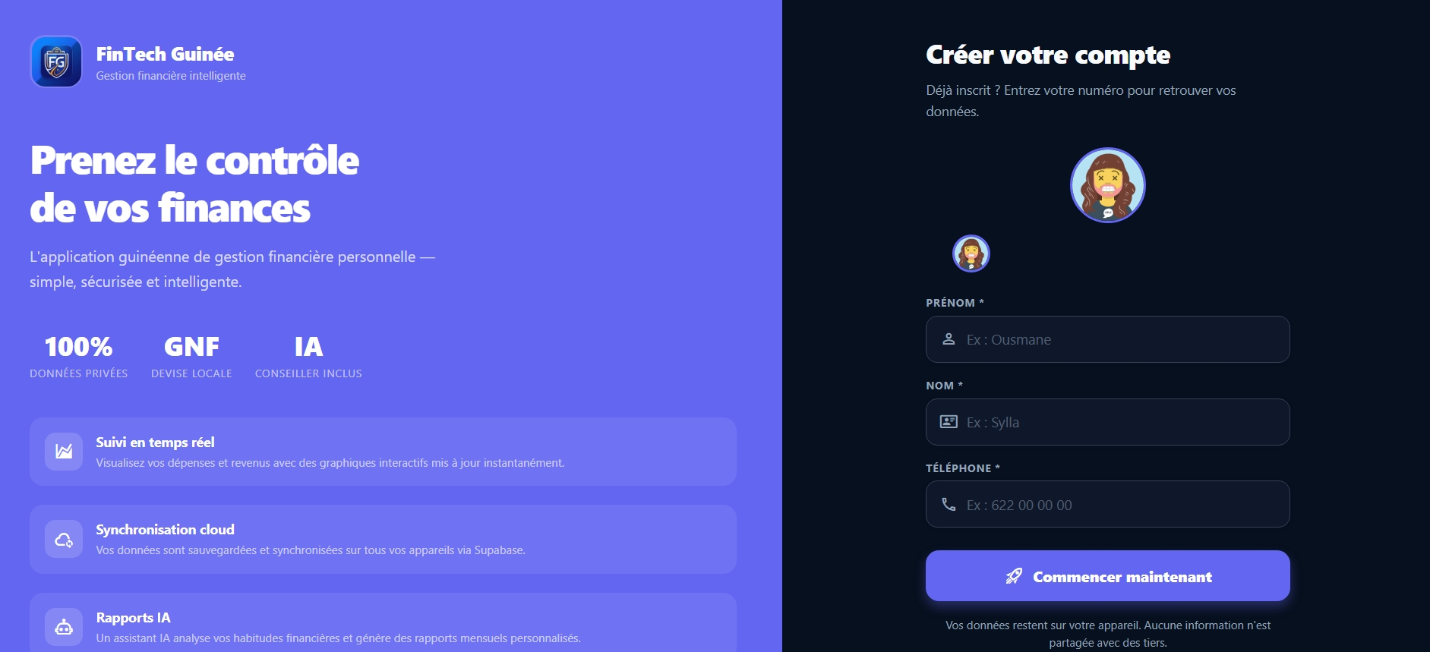
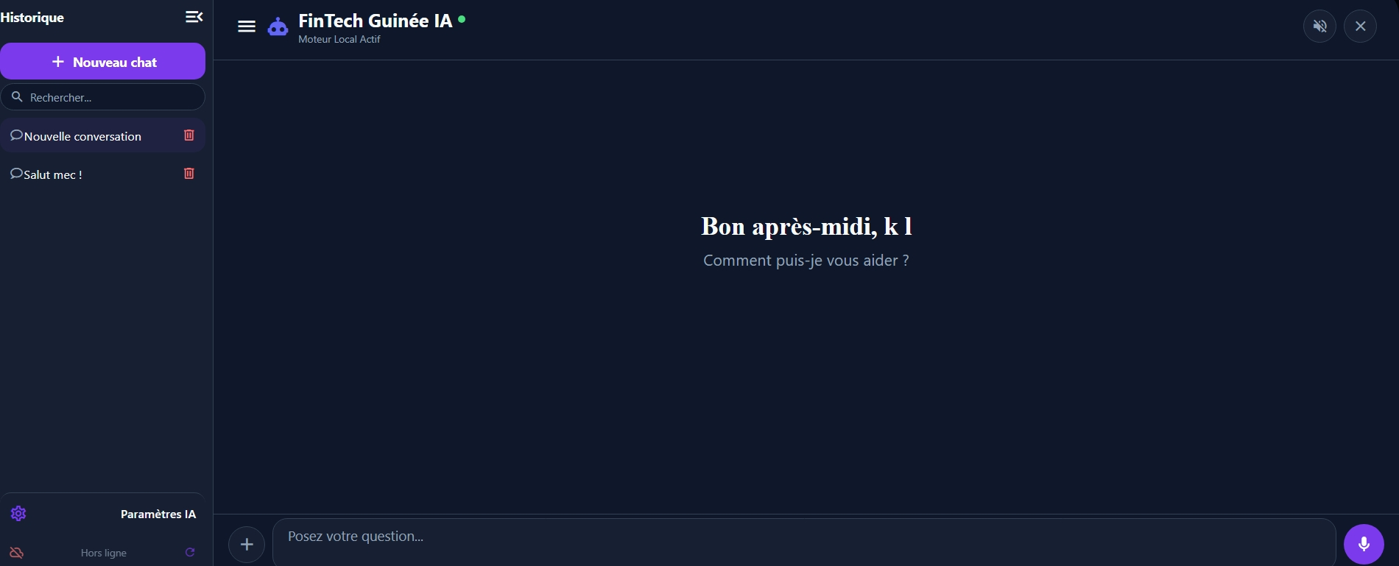
10. Paramètres — Personnaliser l'application
Options disponibles
🔐 Sécurité
Verrouillage PIN · Biométrie
🔔 Notifications
Activer/désactiver les alertes
🎨 Apparence
Mode Sombre (Noir) · Mode Clair
Menu bas (synchro, session)
🌍 Langue
Français · English
💰 Monnaie
GNF · USD · EUR
Paramètres principaux
🤖 Clé API IA
Mode hors-ligne ou Gemini cloud
☁️ Synchro Cloud
Envoyer les données vers Supabase
🔒 Verrouiller
Fermer la session en cours
🗑️ Réinitialiser
Effacer toutes les données
11 / 12

Slide 12
FinTech Guinée
Vous maîtrisez maintenant votre application de finances personnelles
✅
🔐
📊
💳
Compte créé
Sécurisé
Dashboard
Transactions
Avatar · Nom · Téléphone
Code SMS · Session protégée
Solde · Statistiques · Graphiques
Ajouter · Modifier · Filtrer
🤖
📅
⚙️
☁️
IA Intégrée
Planification
Personnalisé
Cloud
Rapport mensuel · Assistant chat
Objectifs · Récurrences · Export
Thème · Langue · Monnaie GNF
Synchronisation Supabase
12 / 12
https://fin-tech-guinee.vercel.app · GitHub : Toumiconde/FinTechGuinee · Version 1.0.0

